Slide 1
Baccalauréat professionnel
"Organisation de transport de marchandises" (Bac pro OTM)

Slide 2
Baccalauréat professionnel Organisation du transport de marchandises
Séminaire – Matin | Séminaire après midi
Ouverture du séminaire Structure générale du référentiel Présentation du RAP Blocs de compétences 1, 2 et 3 Recommandations pédagogiques Famille des métiers GA-T-L et les compétences communes ; Scénario pédagogique « O fil de l’eau » Ressources AFT Témoignage d’une académie sur l’évolution de la carte des formations Cohérence globale de formation et approche spiralaire Témoignage d’une enseignante sur sa pratique pédagogique | Table ronde 1 Enjeux des PFMP Contribution des entreprises Ambassadeurs du transport PFMP à l’étranger Les épreuves d’examen Épreuve E2 Épreuve E31 Épreuve E32 Table ronde 2 Liaison Bac Pro OTM/BTS GTLA Poursuite de professionnalisation Témoignages d’expériences Conclusion du séminaire
Rappel : posez vos questions dans le « chat » au fur et à mesure des présentations. Les réponses sont données après chaque bloc d’intervention.
Ordre
du
jour

Slide 3
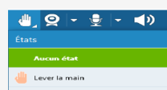
Modalités de collecte des questions
Chaque partie est suivie d’un temps d’échange consacré à vos questions.
Veuillez saisir vos questions dans le Chat
et demander la parole (ex : Main levée).
En fin de partie, notre modérateur soumet vos questions aux intervenants.
La réponse vous satisfait, merci de baisser la main levée.
Dans le cas contraire ou pour préciser un élément, vous serez invité à prendre la parole.

Slide 4
Les périodes de formation en milieu professionnel
Partie 1 – Une opportunité partagée

Slide 5
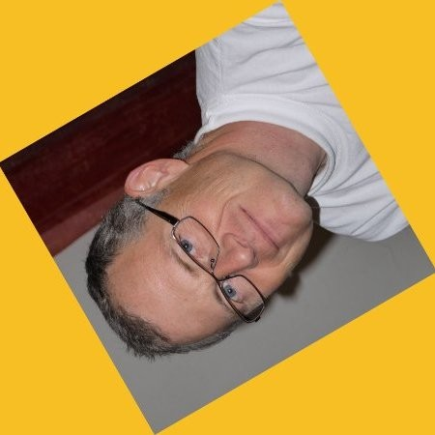
Les périodes de formation en milieu professionnel
JEAN-CLAUDE PLA
Philippe Gaumet

Slide 6
Ima
Les périodes de formation en milieu professionnel
PFMP
Compétences
Aptitudes
Situations professionnelles en formation
Orientation
Famille GATL
Spécialisation
Études de situations (E31/E32)
Développement linguistique
Capacités
Cultures
Générale
Économique
Gestion
Juridique
Visites rencontres
Témoignages
Classes virtuelles
Notes:
Source image : Pixabay – Carte internationale transparente

Slide 7
Les périodes de formation en milieu professionnel
Témoignage
Philippe Gaumet

Slide 8
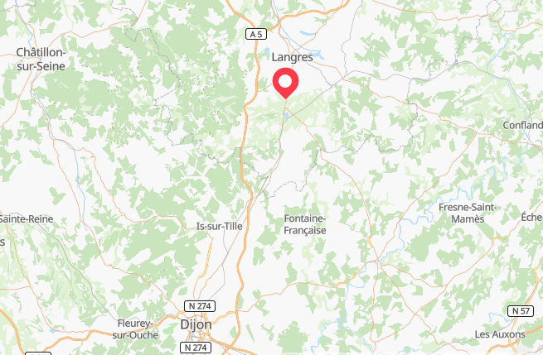
Les périodes de formation en milieu professionnel
Longeau-Percey
Témoignage
Notes:
Images –Site internet de l’entreprise
Carte Maps

Slide 9
Les périodes de formation en milieu professionnel
2019 - 2021

Slide 10
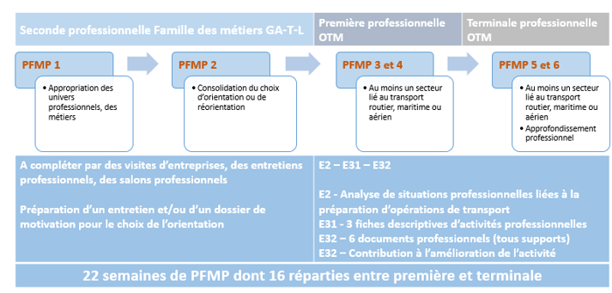
Les périodes de formation en milieu professionnel

Slide 11
Les périodes de formation en milieu professionnel
Partie 2 – Une DECOUVERTE INTERCULTURELLE ET UN accélérateur linguistique

Slide 12
Les périodes de formation en milieu professionnel
Formation à l’étranger
TémoignageS
Sarah Koneke – AFT - Coordinatrice de réseau européen
Laurence Boyeault – IEN-ET Académie d’Orléans-Tours

Slide 13
Vos questions
Les périodes de formation en milieu professionnel

